Slide 1
T
M A R I O
A
p
2D 게임 프로그래밍
프로젝트
2014180020 박용환

Slide 2
차례
게임 컨셉
개발 범위
실행 흐름
개발 일정
평가

Slide 3
게임 컨셉
모든 것은 함정! 죽으면서 알아간다!
쉬운 캐릭터 조작
예측 불가
함정
목숨
진행 중 갑자기 나오는 예측할 수 없는 함정들을 목숨과 맞바꾸어 그 위치를 기억하여 나아간다.

Slide 4
개발 범위
내용 | 최소 범위 | 추가 범위
캐릭터 Control | 키보드 방향키(좌,우,하) + Space(점프) | x
캐릭터 Skill | 키보드 a키를 통한 사격 | x
Map 디자인 | Easy, Normal, Hard 총 3개의 Stage | x
Image 디자인 | 주인공, 맵 배경, 보스, 장애물 | 스테이지 내의 몬스터
Sound | 배경음, 주인공이 총알 쏘는 소리 그 종알이 적중한 소리, 주인공이 죽을 때의 소리 | x
Animation | 달리기, 총 쏘기, 점프, 사망, 보스 제거 | x
보스 AI | 보스 스테이지 진입시 총알 발사 | x
난이도 | 난이도 별 다른 함정과 장애물 | save 포인트

Slide 5
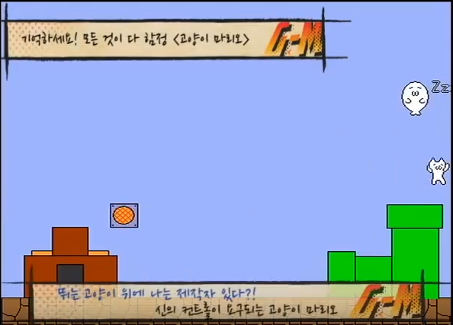
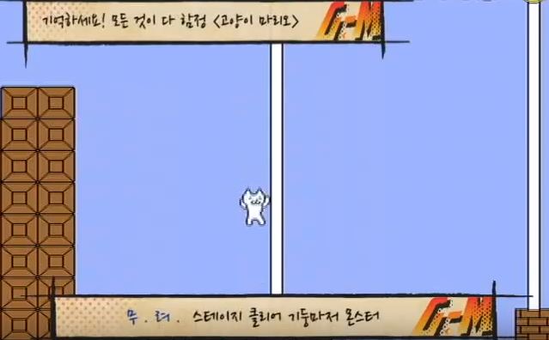



실행 흐름 1
파이프를 지나자 갑자기 나오는 적
마지막에 도달하여 뽑은 깃발이 알고보니 몬스터!
전부 믿으면 안돼요!

Slide 6
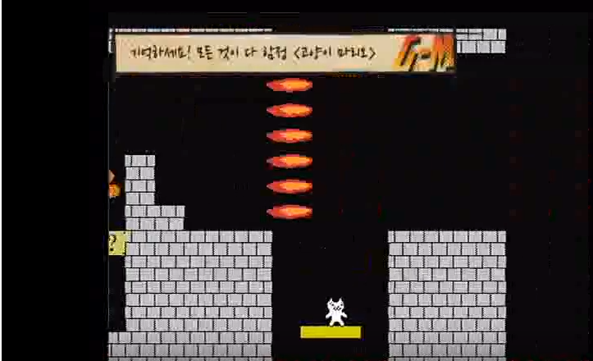
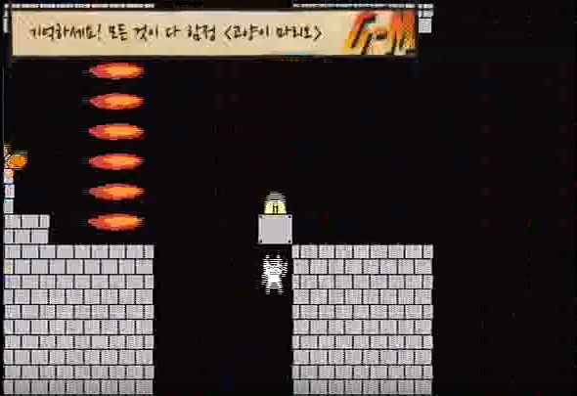
실행 흐름 2
보이지 않던
함정
점프!
이런 식으로 보이는 장애물들과 보이지 않는 함정들을 예측/경험 하면서 진행한다.

Slide 7
개발 계획
1주차 | 수집 | Map과 Character 구현에 필요한 자료 수집(이미지,배경음) 인 게임에서 적절한 Character 크기 등
2주차 | Map& Character& Key | 키보드 방향키(좌,우,하), Space(점프), a(총알 발사) 구현 임시 맵에서 캐릭터가 방향키에 맞게 움직이도록 구현
3주차 | Stage & Trap | Easy, Normal, Hard 맵 제작 &보이는 Trap 구현 주인공이 보이지 않는 함정과 충돌 시 보이도록 구현.(주인공, 함정 충돌 구현)
4주차
5주차 | Trap & Character | 함정과 캐릭터의 충돌체크, 충돌시 처음 각 난이도 별 처음으로 돌아가게 구현
6주차 | Character,Boss | 주인공 또는 보스가 발사한 총알과의 충돌 체크
7주차 | Sound | 배경음, 주인공 사망시, 총알 적중시 Sound 적용
8주차 | Game Start/Quit Balance | 게임 시작과 종료 처리 난이도 조절

Slide 8
평가 항목 | 평가
발표자료에 포함할 내용을 다 포함했는가? | B
게임컨셉이 잘 표현되었는가? | A
게임 핵심 메카닉의 제시가 잘 되었는가? | B
게임 실행 흐름이 잘 표현되었는가? | A
개발 범위가 구체적이며 측정 가능한가? | B
개발 계획이 구체적이며 실행가능한가? | B

